Slide 1


人文地理学
第十二章 人类行为与行为空间
2021级人城

Slide 2

本章主要论述了人类行为与行为空间问题。侧重于探讨人类的环境知觉，环境认知、地理物象、物象评价和外在行为等的机制作用。在人类行为机制作用下，人类各种活动的行为空间具有差异性，并且表现出不同的空间行为规律性。并通过行为矩阵模型、报偿矩阵模型和消费行为空间模型进行分析，这些模型在一定程度上能够从人类认识论的本质上揭示人类活动空间场所选择与优化的规律性。
内
容
摘
要

Slide 3
第一节 人类行为与地理环境
第二节 人类活动的行为空间
第三节 人类行为与区位选择模型

Slide 4

第一节 人类行为与地理环境
一、环境知觉与认知
二、地理物象
三、物象评价与行为

Slide 5

一、环境知觉与认知
行为地理把心理、行为等因素引入人地关系的研究中，揭示人类活动与地理环境之间的平衡、反馈的空间关系规律。
人类对地理环境刺激的自动条件反射所产生的行为不属于行为地理所研究的范畴。
行为地理主要是研究人类在环境感觉的基础上，所产生的内在行为（心理行为）和外在行为（表现行为或社会行为）之间的关系。
侧重于探讨人类的环境知觉、环境认知、地理物象、物象评价和外在行为等的机制作用和过程。等的机制作用和过程。

Slide 6
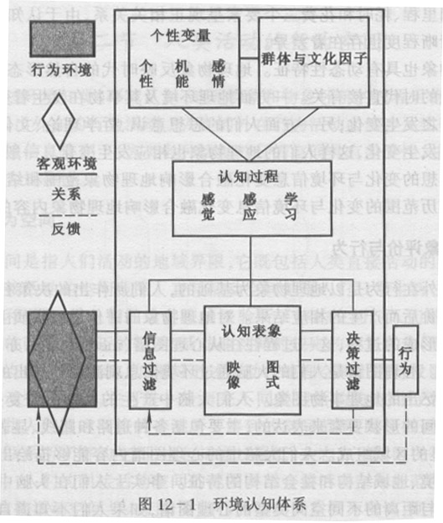
一、环境知觉与认知
环境知觉是人们在环境外观感觉的基础上对地理环境的整体认识和综合解释的过程。
不同的人对地理环境的知觉程度存在着差异，这决定于人们对地理环境信息的获取和利用，主要同个人的认识属性、获取信息的环境性质以及个人在环境中获得信息的方式等因素有关。

Slide 7
辨析：环境知觉 PK 环境感觉
环境知觉和环境感觉一样都是由于地理环境作用于人们的分析器官所起的认识过程
环境感觉只是反映地理环境的个别属性
环境知觉则反映地理环境的总体属性以及个别属性之间的相互联系。
环境感觉是环境知觉的基础，环境知觉是各种环境感觉相互联系和有机结合的产物。

Slide 8
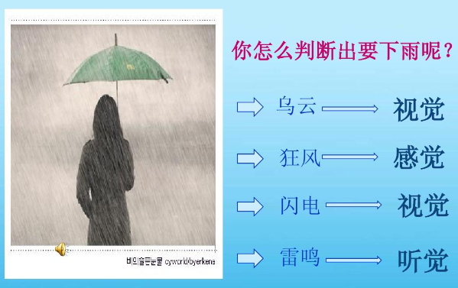
一、环境知觉与认知
环境认知是在环境知觉基础上人们对环境信息再现大脑后的认识。
环境认知是人们对地理环境识记(记忆的开始)再现的一种形态，当人们对以前识记的地理环境再度感知的时候,觉得熟悉，仍能认识，从而经过进一步分析思考后能够做出知觉判断。

Slide 9


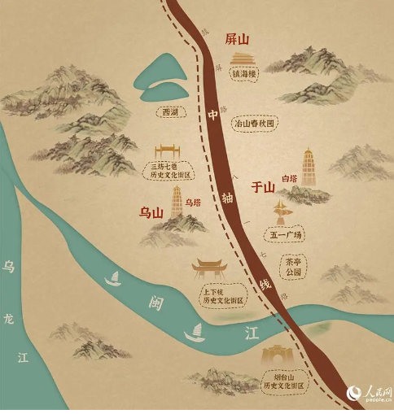
二、地理物象
地理物象是指地理环境以及事物通过知觉、认知过程反映在人们头脑中的形象（映象）。
是知觉判断、地理优选以及决策行为形成的基础。
地理物象并不是人们对地理环境的“照相”，它与客观地理环境并不完全一致。
由于人们的年龄、性别、学历、经历的不同对同一地理环境也会产生不同的地理物象，从而产生不同的决策行为。

Slide 10
二、地理物象
地理物象呈距离衰减的规律性。距离观察者愈近的地理事物,观察者对其了解的愈详细、愈具体，其地理物象也就愈清晰，随着距离的增加，观察者对地理事物了解的详细程度逐渐降低，地理物象也就逐渐模糊。
影响地理物象的距离主要有三种:
物理距离，表示人们与某地理事物间隔的实际长度;
时间距离，表示人们到达某地理事物所需的时间;
价格距离，表示人们到达某地理事物所需要的费用。
地理物象也具有动态性特性。

Slide 11
三、物象评价与外在行为
对地理物象的评价过程实质上是一个动机产生和决策形成的过程，这一过程往往从心理图谱（亦称意境地图）的分析入手。
心理图谱是人们的大脑通过环境信息刺激而幻想出的心理图片或通过大脑回忆出的地理事物图象。
人们也可以把大脑中的心理图谱简单的描绘出来，即形成地理物象简图(或称空间图式)，这种简图具有可解释性和可读性。人们对地理物象进行知觉评价和认知过程的成果，对指导人们日常活动行为空间和人类迁移的地理优选具有重要的意义。
人们在做出外在行为之前都要对自身头脑中的心理图谱进行评价，人类的外在行为是以地理物象为基础的，人们所做出的决策行为是人们对地理物象评价后而产生的相应结果。

Slide 12
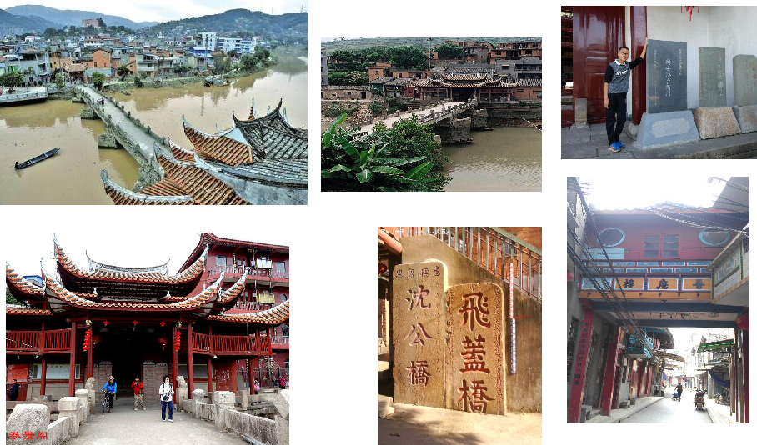
闽安是中国东南沿海著名的千年古镇，位于福建省福州市马尾区。公元893年，唐朝已在闽安设巡检司衙门，宋代时列福建四大名镇之首，元明清时沿袭为军事与海上贸易重镇，也是千年来兵家必争之地和古战场，保存有大量唐、宋、元、明、清文物古迹。

Slide 13
第二节 人类活动的行为空间
一、行为空间
二、人类日常活动的行为空间
三、人类迁移活动的行为空间

Slide 14
一、行为空间
行为空间是指人们活动的地域界限，包括直接活动空间和间接活动空间。
直接活动空间是指人们日常生活、工作、学习所经历的场所和通路，是人们通过直接的经验所了解的空间。
间接活动空间是指人们通过间接的交流所了解到的空间范围，既包括通过邮政电话等个人间的联系所了解的空间，也包括通过报纸、杂志、广播、电视等宣传媒介所了解的空间。
间接活动空间范围比直接活动空间大得多。
直接活动空间与人们日常的行为活动关系极为密切
间接活动空间则激励人们进一步的空间探索欲望，从而产生迁移行为活动。

Slide 15
二、人类日常活动的行为空间
人类社会的日常活动行为主要涉及人们的通勤、购物、闲暇等活动行为，这些活动行为具有一定的目的指向性，具有不同的空间行为规律，从而形成不同的行为空间。
从总体上看空间行为呈距离递减的规律性，空间距离越近，活动机会越多:空间距离越远，活动机会越少。

Slide 16
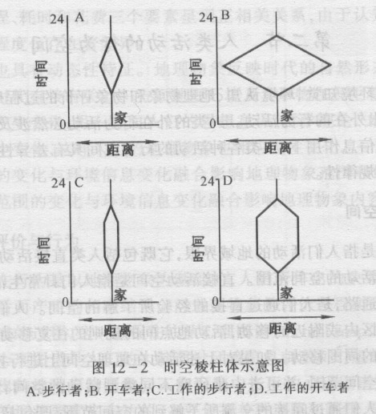
（二）购物活动的行为空间
在购物者和闲暇者不同，是在城市运输高峰时间由居住地移向工作地点或者学校。
因此居住地和工作地、学校的场所，以及可以利用的交通手段决定通勤和通学的行为空间特点。
一个人在一天中外出活动的时间是有限的，花在通勤路途上的时间越多，用于其他活动上的时间就越少。
通勤和通学的行为空间就要受制于居住地点与行程速度两方面的因素。

Slide 17
（二）购物活动的行为空间
购物活动的行为空间主要与消费者自身的行为特征、商业环境、居住环境及社会环境四方面因素有关。
购物行为从行为方式上可分四种类型，即马歇尔消费型、巴甫洛夫消费型、弗洛伊德消费型和维布雷宁消费型。
一般消费者购物总是倾向于出行高级商业中心和距自己住宅最近的商业中心。
在居住地与工作地不一致的情况下，消费者为了充分利用时间，上下班购物是最常见的行为活动，因此在购物行为决策上消费者优先考虑在通勤地和沿交通线购物。
成长阶段不同，所处的社会阶层、经济收入状况和事业，周围的社会群体对消费行为也有影响。

Slide 18
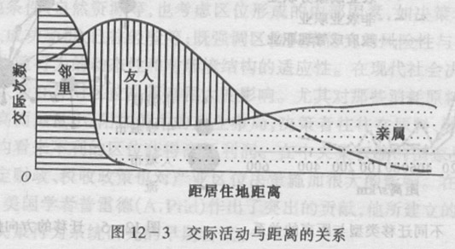
（三）交际与闲暇活动的行为空间
邻里、同事、友人之间的交际活动随距离的增加，交际次数减少，亲属之间的交际活动则较少受距离的限制。时间较长、距离较远的交际活动大多又与旅游活动有关。
人们每日闲暇活动大部分在居住地附近，周末的闲暇活动可向居住地四周扩展，长期的闲暇活动的行为空间则更为扩大。

Slide 19
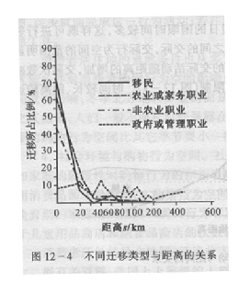
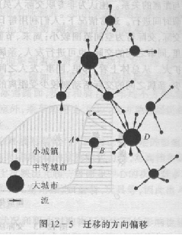
三、人类迁移活动的行为空间
迁移的距离偏移
迁移空间行为有随着距离增加而衰减的规律性，即迁移空间行为的距离偏移。
运用这一规律可以对某一地域内、不同距离内迁移的各种社群的数量进行模拟和预测。
迁移的方向偏移
一般说来不同城市之间的迁移可能性有等级之分，大部分的迁移流在大城市之间发生，或中小城市移民流向大城市

Slide 20
第三节 人类行为与区位选择模型
一、行为矩阵模型
二、报偿矩阵模型
三、消费行为空间模型

Slide 21
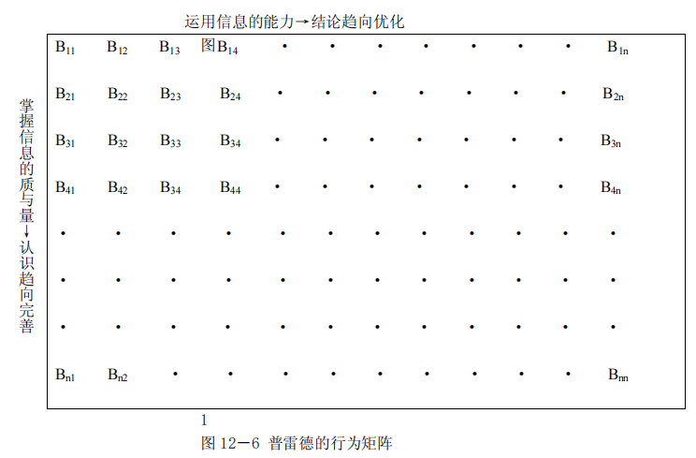
一、行为矩阵模型
普氏矩阵的纵轴代表信息的数量与质量，横轴代表运用信息的能力。不同决策者其决策结果处于矩阵中的不同位置,愈接近右下角表明决策者拥有的信息数量愈多,信息质量愈高.运用信息的能力愈强，决策结果愈有接近最佳区位的可能性:愈接近左上角表明决策者拥有信息的数量愈少，信息质量愈低，运用信息的能力愈差，决策者选择到最佳区位的可能性愈小。

Slide 22
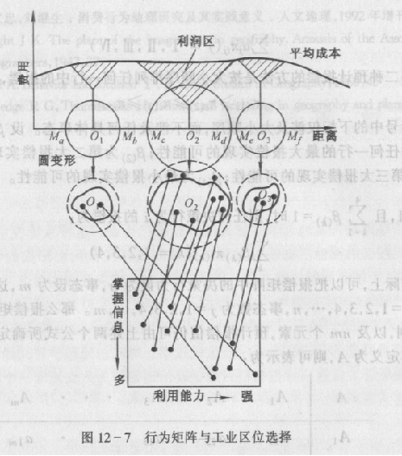
一、行为矩阵模型
普雷德详细研究了行为因素对工业区位的影响，发展了美国史密斯（D.M.Smith）的空间成本曲线和获利边际理论，认为许多工厂并非建立在最佳区位上，这与企业家个人行为因素，掌握信息的数量和质量，以及运用信息的能力有关。

Slide 23
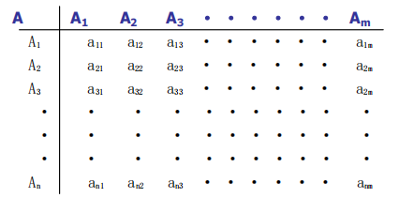
二、报偿矩阵模型
美国艾萨德（W.Isard）在《区域科学导论》著作中，继承和发展了韦伯、廖什等人的区位理论，对自然、经济、技术和社会行为等多种因素进行了综合分析，并用专门章节论述了区位决策问题，建立了报偿矩阵。

Slide 24
三、消费行为空间模型
(一)消费行为空间引力模型
一是它没有对影响消费者如何选择商业中心的其他因素做出判断；二是对计算距离和吸引力（商业中心的面积）参数考虑不够；三是该模型缺乏坚实的理论基础。
（二）消费行为空间偏好模型
在对个体消费行为调查的基础上，考虑消费者个性性质和动机。
（三）消费行为空间信息模型（加入认知信息）
（四）消费行为空间学习模型（购物满意程度、购物需求）
（五）消费行为空间综合模型

Slide 25
思考题
１解释环境知觉、行为空间、地理物象。
２分析人类日常活动行为空间的规律性。
３举例说明人类迁移活动的距离偏移和方向偏移。
４应用行为矩阵模型和报偿矩阵模型，分析一个具体的人文地理学问题。
５简要评述消费者行为空间模型。

